Slide 1
Big Data et Modélisation des données
Un cours de Yann Fornier

Slide 2
BIG DATA
C’est quoi ?
Un cours de Yann Fornier

Slide 3
C’est quoi une “data” ?

Slide 4
Les types de données
Données Quantitatives
Ces données peuvent être mesurées et exprimées en chiffre.
Revenus, chiffres, âges…
Données Qualitatives
Ces données décrivent des caractéristiques qui ne peuvent pas être mesurées.
Genre, statut matrimonial, préférences…
Données Catégorielles
Ces données sont organisées en catégories, souvent par couleur ou symbole
Classement par couleur, symboles…
Données Textuelles
Ces données sont composées de phrases, paragraphes ou textes entiers.
Commentaires, critiques, articles de journaux…

Slide 5
Le cycle de vie de la donnée
Organisation
Archivage
Ingestion
Visualisation
Prise de décision
Processing
Destruction

Slide 6
Les processus liés aux données
Catégorisation des données
“Data”
Catégorisation
Données Industrielles
Données RH
Données Commerciales
Données Financières
Et plus encore…

Slide 7
Les processus liés aux données
Données financières
Organisationnel
Structuration
Stockage
EV/S
Val. Entreprise /CA
P/E
Cours/bénéfices
Analytique
“Data”
Traitement
Processus
de traitement
P/S
Cours/Val.comptable
KPI
KPI
KPI
CA / collaborateur
Décisionnel
Visualisation
Analyse des tendances
Archivage
Prise de décision
Analyse des coûts
Processus d’analyse
Destruction
Analyse relationnelle des variables
Post-Traitement
Notes:
Collecte et gestion des données : Les Systèmes d'informations industriels collectent et gèrent une multitude de données provenant de différentes sources au sein d'une entreprise industrielle. Cela inclut les données opérationnelles telles que les données de production, les données de qualité, les données logistiques, ainsi que les données issues des équipements industriels et des capteurs. Ces données sont ensuite structurées, stockées et traitées pour permettre une prise de décision éclairée.

Slide 8
Pourquoi “Big” ?

Slide 9
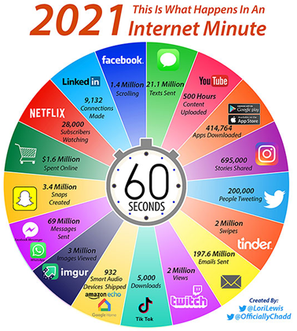
Internet en 1 minute

Slide 10

Le “déluge de données”
“La quantité de données massive rend son traitement obsolète par les méthodes scientifiques traditionnelles.”
Chris Anderson - Ex editor in chief of Wired
https://www.wired.com/2008/06/pb-theory/

Slide 11
Les “6 V” du Big Data
Big Data
Volume
Valeur
Variété
Big Data +
Variabilité
Véracité
Vélocité

Slide 12
Introduction
Data Lake
Volume
Vélocité
Variété
Véracité
Valeur
Variabilité
Surcharge
Ordinateur classique

Slide 13
Introduction
Cluster (Hadoop, Spark..)
Data Lake
Volume
Vélocité
Variété
Véracité
Valeur
Ordinateur classique
Map-Reduce
Ordinateur classique
Distribution
Ordinateur classique
Map-Reduce
Ordinateur classique
.
.
.
.
.
.
Ordinateur classique
Map-Reduce
Ordinateur classique

Slide 14
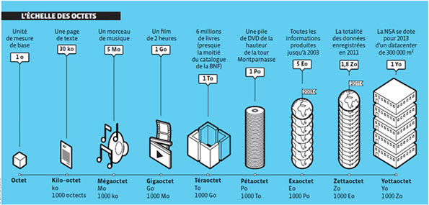

Slide 15
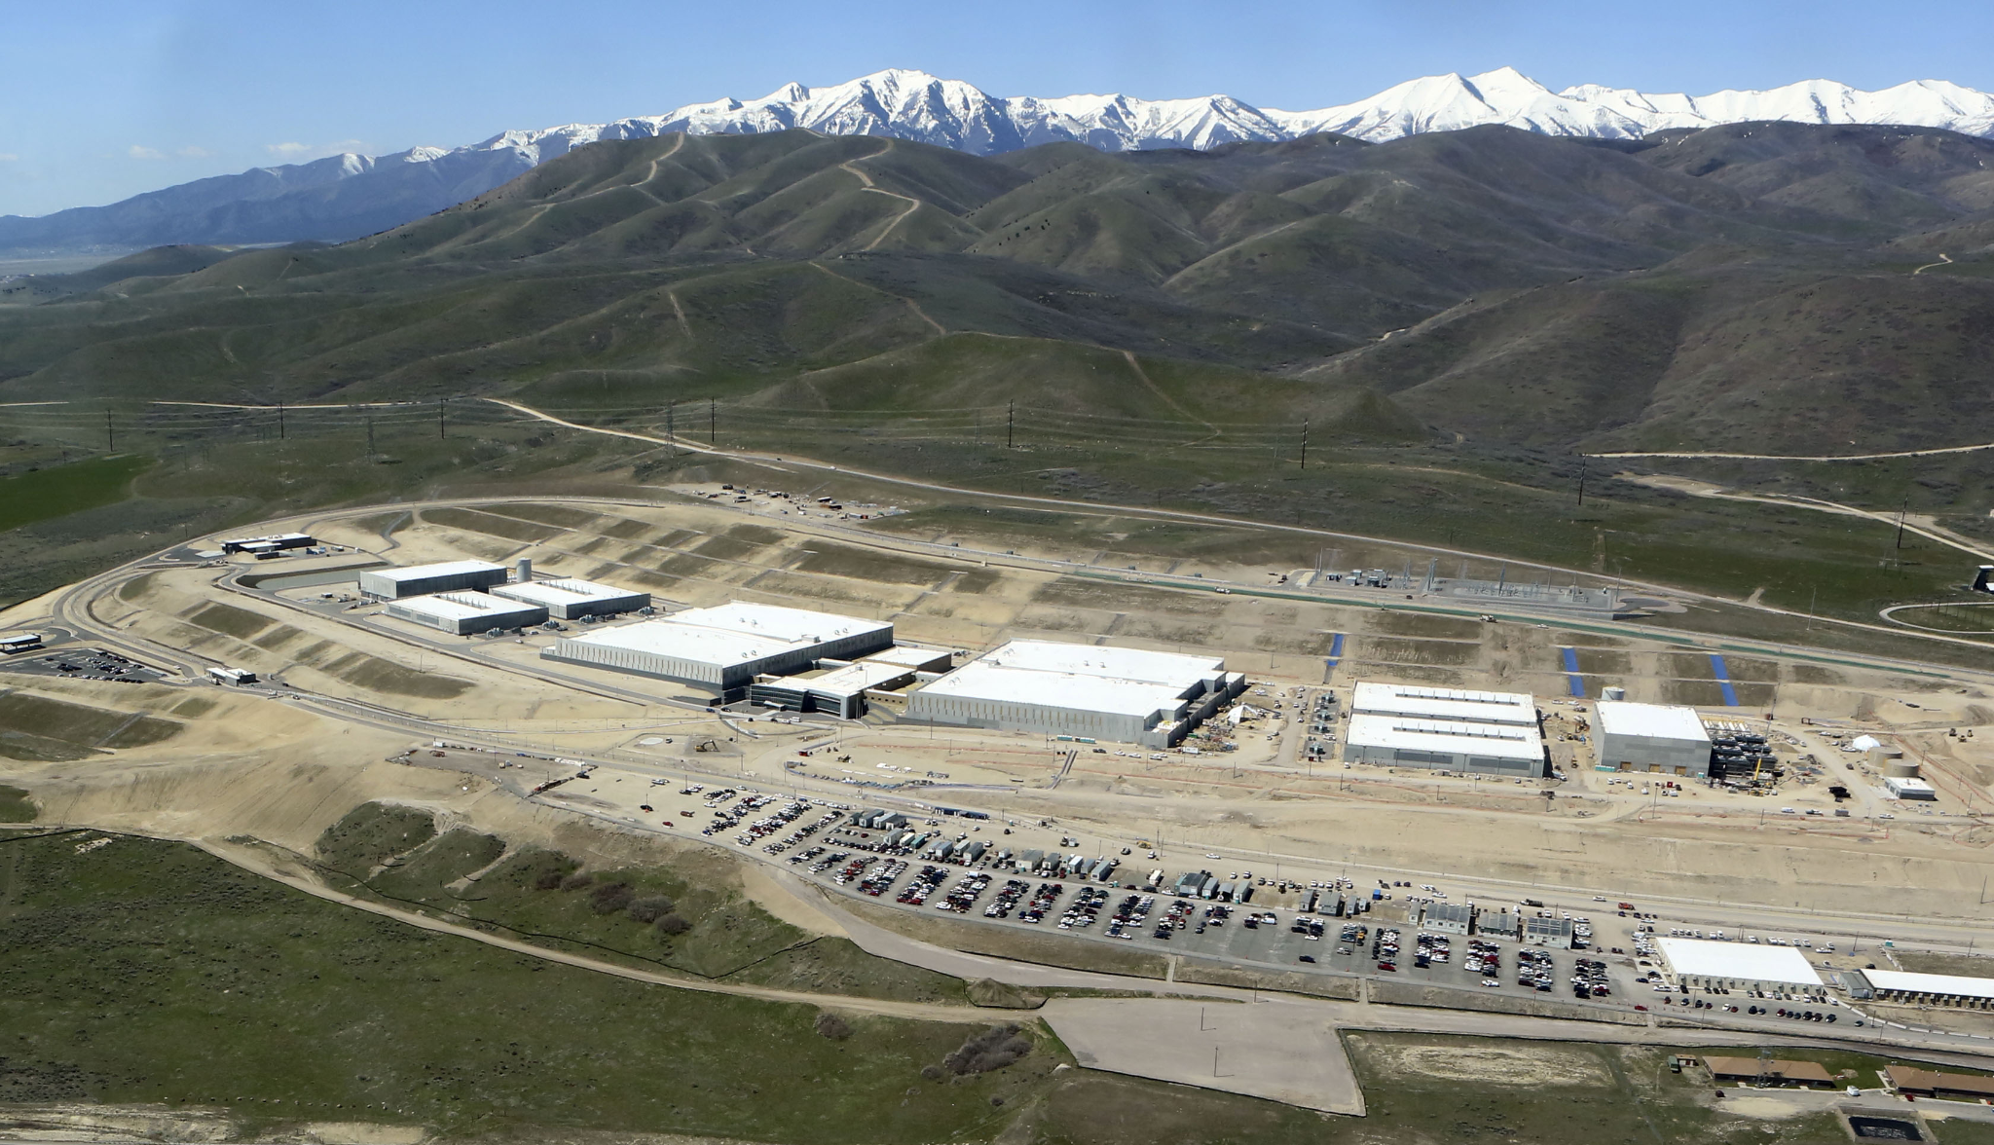
NSA Data Center - Utah, USA
Notes:
100 000 m² - 10% de salles serveurs

Slide 16




Kolos (?) - Cercle Arctique - Norvège
Notes:
600 000 m²

Slide 17
Le Pipeline du Big Data
Pipeline
Organisation
Archivage
Ingestion
Visualisation
Prise de décision
Processing
Destruction

Slide 18
Introduction
Data Lake
Volume
Vélocité
Variété
Véracité
Valeur
Surcharge
Ordinateur classique

Slide 19
Introduction
Cluster (Hadoop, Spark..)
Data Lake
Volume
Vélocité
Variété
Véracité
Valeur
Ordinateur classique
Map-Reduce
Ordinateur classique
Distribution
Ordinateur classique
Map-Reduce
Ordinateur classique
.
.
.
.
.
.
Ordinateur classique
Map-Reduce
Ordinateur classique

Slide 20
Architecture d’un projet Big Data (Ingénieur)
Processing
Docker
Cluster Hadoop
Application Python
container
container
container
Open Data
MongoDB
container
container
container
Visualisation
Ingestion
container
container
container
PowerBI
Map Reduce
Base de donnée non-relationnelle
API

Slide 21
Les domaines du Big Data
Informatique
Mathématiques
&
Statistiques
Machine Learning
Expertise métier
Data
Science
Zone de danger !
Recherche
Traditionnelle
Source : https://tinyurl.com/m2qfavm

Slide 22
Les domaines du Big Data
R
Informatique
Mathématiques
&
Statistiques
SQL
Machine Learning
Python
Expertise métier
NoSQL
Data
Science
VBA
Zone de danger !
Recherche
Traditionnelle
SAS
Statistical Analysis System
Source : https://tinyurl.com/m2qfavm

Slide 23
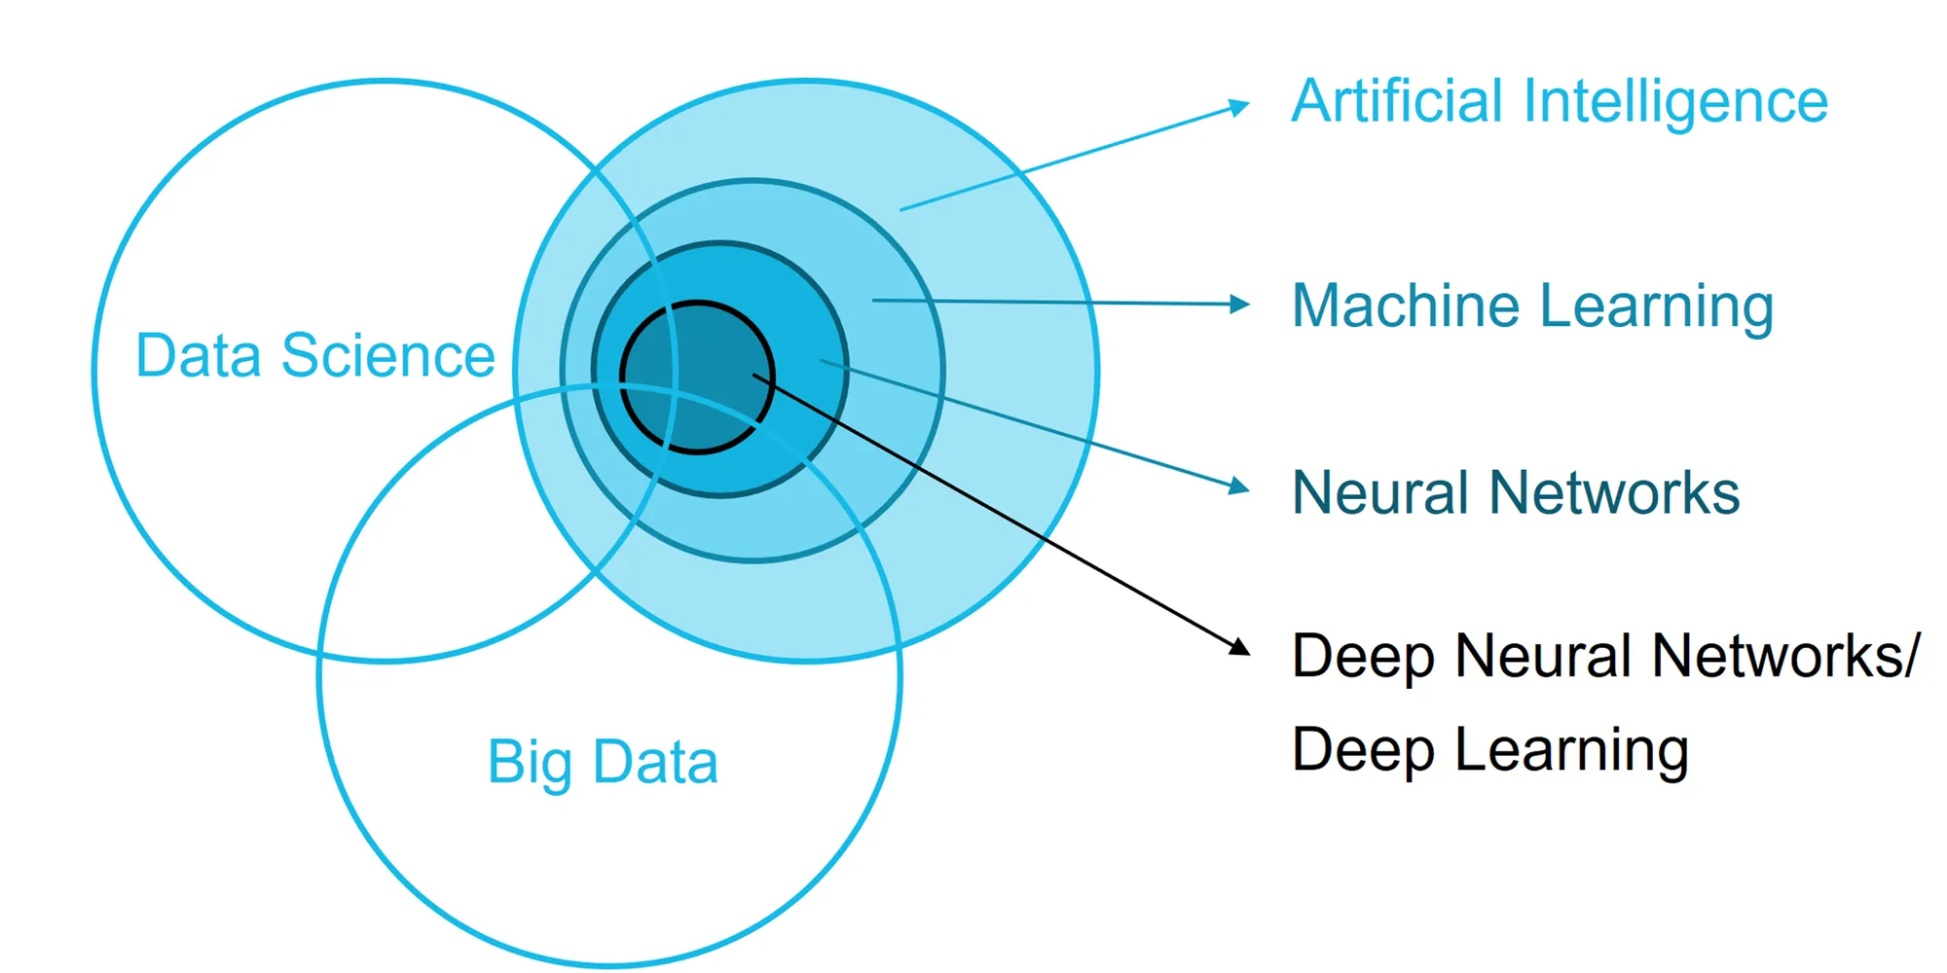
Big Data & Data Science
https://towardsdatascience.com/role-of-data-science-in-artificial-intelligence-950efedd2579

Slide 24
Les métiers du Big Data

Slide 25
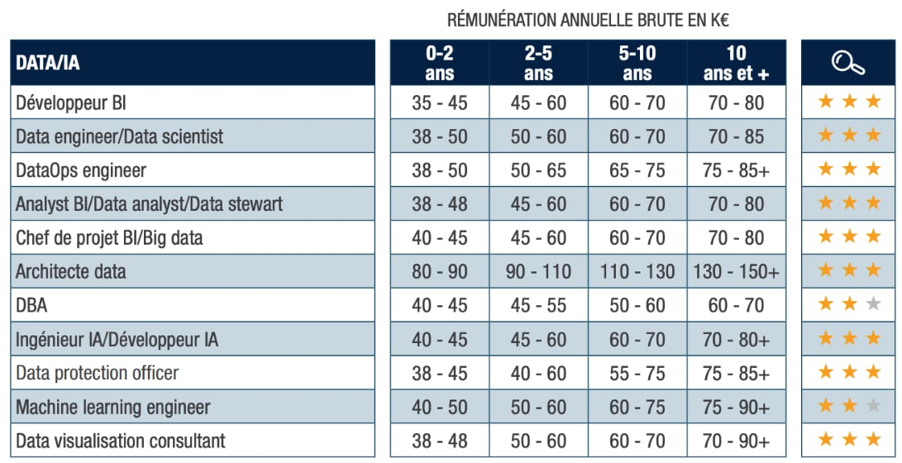
Les métiers du Big Data
“Etude des salaires en 2023 des métiers du Big Data” - Michael Page
https://www.lepont-learning.com/fr/cartographie-metiers-data-demandes/

Slide 26
Avez vous vu les notions suivantes ?
Big Data et concepts généraux ? Les 5 V du Big Data ?
Pipeline Data : Ingestion, Organisation, Processing, Visualisation ?
Open Data ?
Bases de données non relationnelles NoSQL ?
Bases de données en graphe ?
Concepts d’ETL et d’ELT ?
Ingestion par batch ? par stream ?

Slide 27
Open Data
L’Open data ou donnée ouverte est une donnée numérique dont l’accès et l’usage sont laissés libre aux usagers. Elle peut être d’origine publique ou privée.
https://www.axysweb.com/top-15-des-sources-open-data/#data.gouv.fr

Slide 28
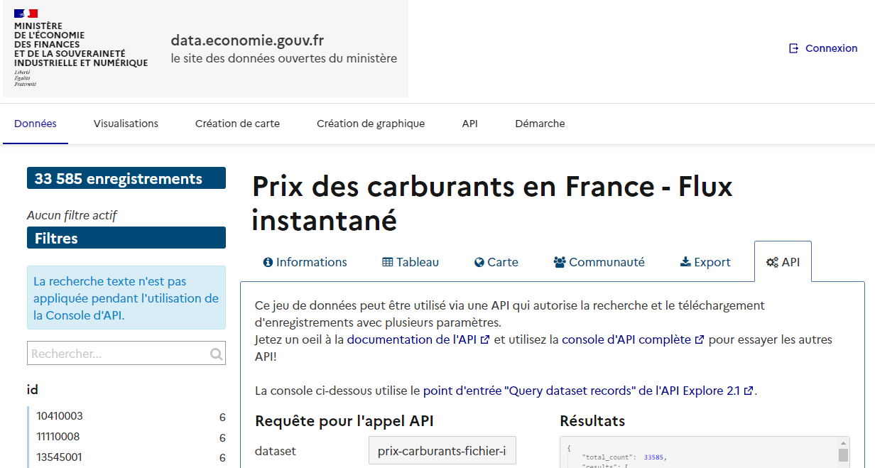
Open Data
https://data.economie.gouv.fr/explore/dataset/prix-carburants-fichier-instantane-test-ods-copie/api/

Slide 29
Introduction
Pipeline
Organisation
Ingestion
Visualisation
Processing

Slide 30
Introduction
Pipeline
Organisation
Ingestion
Visualisation
Processing
Cloud Programming

Slide 31
Présentation des bases de données
Il existe aujourd’hui 2 grands types de bases de données : Relationnelles et Non Relationnelles.
Bases de données
Bases de données Relationnelles
Bases de données
Non Relationnelles

Slide 32
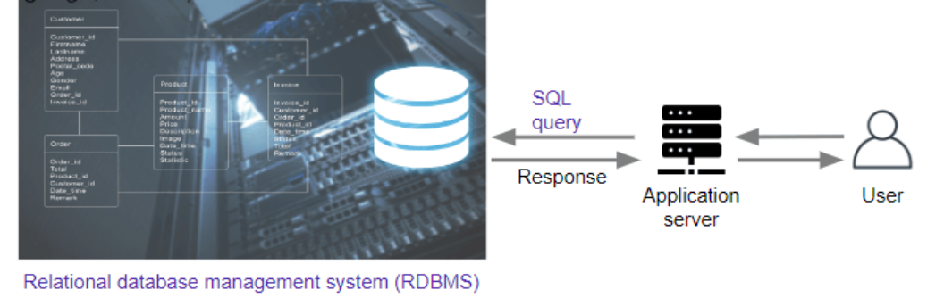
Bases de données relationnelles
Les bases de données relationnelles sont idéales quand vous :
Avez besoin d’avoir un schéma de règle strict, une compliance ACID et une haute qualité de la donnée
Vous n’avez pas besoin d’une capacité en lecture/écriture extrême (plusieurs milliers par seconde)
Quand vous n’avez pas besoin d’une extrème performance
Bénéfices :
Faciles à utiliser
Intégrité de la donnée
Stockage de la donnée réduit
Langage commun (Structured Query Language ou SQL)

Slide 33
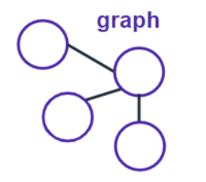
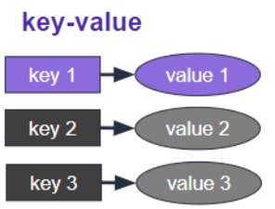
Avantage des bases de données non relationnelles
Bénéfices :
Données non structurées qui peuvent être stockées et traitées
Les bases de données sont plus facilement évolutives et peuvent gérer des quantités de données plus importantes
Les données peuvent être stockées dans différents formats tels que des documents, des graphes ou des paires clé-valeur
Les bases de données non relationnelles sont plus flexibles et peuvent être adaptées à différents formats de données.
Les requêtes peuvent être exécutées sur plusieurs noeuds ce qui améliore les performances
La base de données peut s’étendre horizontalement pour pouvoir gérer la quantité de données
La donnée ne peut pas être contenue dans des modèles traditionnels (Entité Association)
La lecture/écriture dépasse ce que peut supporter un SGBD traditionnel

Slide 34
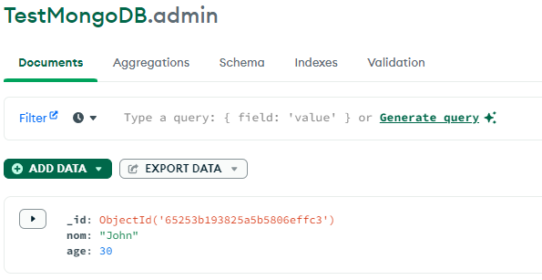
Introduction
Les bases de données NoSQL sont conçues pour gérer des volumes massifs de données non structurées ou semi-structurées, ainsi que pour offrir une évolutivité horizontale.
La représentation et l'optimisation des données dans un contexte NoSQL nécessitent une compréhension approfondie des modèles de données, des requêtes et des besoins spécifiques de l'application.

Slide 35
Modèles de Données en NoSQL
Les bases de données NoSQL prennent en charge divers modèles de données, notamment :
Document : Stocke les données dans des documents (par exemple, JSON ou BSON) pouvant être hiérarchiques.
JSON : JavaScript Object Notation
BSON : Binary JSON (développé par MongoDB)

Slide 36
Modèle de données en NoSQL
Clé-Valeur : Stocke les données sous forme de paires clé-valeur.

Slide 37
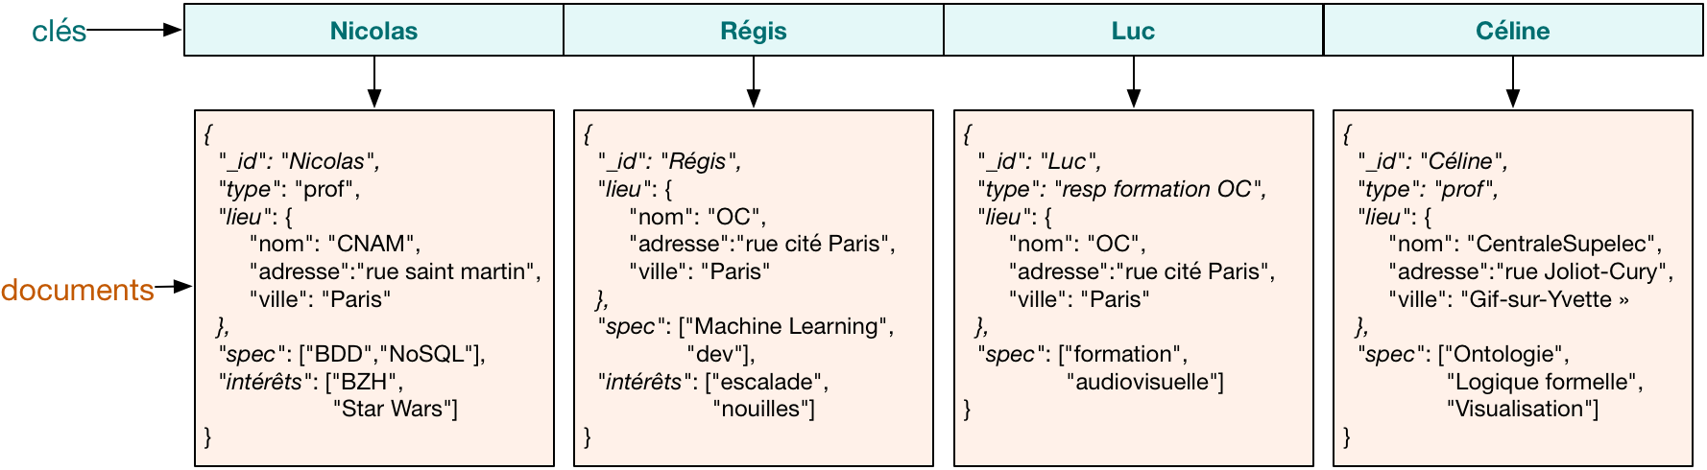
Modèles de données en NoSQL
Colonnes Familles : Stocke les données sous forme de colonnes plutôt que de lignes, adapté aux cas d'utilisation de type base de données en colonnes.

Slide 38
Conception de Schéma Flexible
L'un des avantages clés des bases de données NoSQL est la flexibilité du schéma. Vous pouvez ajouter de nouveaux champs ou modifier la structure des données sans avoir à migrer une base de données complexe. Cette flexibilité permet de s'adapter rapidement aux besoins changeants de l'application.
Id 1
Attributs
Id 2
Attributs
Id 3
Attributs

Slide 39
Modèle de données en NoSQL
Graphe : Stocke les données sous forme de graphes, adapté aux données interconnectées.
Id 1
Attributs
Attributs
Id 3
Id 2
Attributs

Slide 40
Etude de cas
Trouvez des cas d’application au Big Data et des domaines où une optimisation serait possible.
Réalisez une courte présentation sur ce cas d’application

Slide 41
Modélisation des bases de données industrielles

Slide 42
Le modèle Conceptuel de Données
Le modèle conceptuel de données sert à la représentation abstraite des concepts et relations dans l'industrie. Il permet la description des entités impliquées dans les processus industriels et de les associer. En général, on représente ce modèle par des diagrammes entité-association ou des diagrammes de classes.
Entités
Relations
Représentation des objets intervenant dans les processus industriels
Liens entre les entités pour construire un modèle complet et logique

Slide 43
Le modèle logique de données
Le modèle logique traduit le modèle conceptuel en une structure plus concrète définissant les tables, les attributs et les relations pour représenter les données industrielles. Il permet de normaliser les données, assurer leur intégrité et cohérence, et faciliter leur manipulation.
Table
Attributs
Relations
Représentation d'une entité impliquée dans les processus industriels
Caractéristiques d'une table définissant la structure des données
Liens établis entre les tables à l'aide de clés primaires et clés étrangères

Slide 44
Schéma de base de données
Le schéma de base de données décrit la structure concrète et physique du modèle logique de données. Il permet de créer la base de données effective stockant les données industrielles, en définissant les tables, les types de données, les contraintes d'intégrité, les index, etc.
1
2
3
Caractéristiques
Création
Stockage
Définit la structure des tables, les types de données, les index, etc.
Réalisé à l'aide d'un langage de définition de données tel que le SQL
Gère les données industrielles et les rend accessibles aux différentes couches de l'application

Slide 45
La normalisation des bases de données
La normalisation des données est une technique employée pour organiser les données de manière optimale en éliminant les redondances et les anomalies de mise à jour. Elle permet une meilleure efficacité de la base de données, évite les incohérences et facilite les opérations de requête et de manipulation des données.
1
Technique
2
Optimisation
Décomposition des tables en plusieurs tables plus petites et mieux structurées
Réduire les duplications et les anomalies de mise à jour dans les données

Slide 46
Méthodes de modélisation spécifiques
Dans l'industrie, différentes méthodes de modélisation peuvent être utilisées en fonction des caractéristiques propres à chaque industrie. Par exemple, la modélisation orientée objet peut être utilisée pour représenter les objets complexes et les relations dans un environnement de fabrication avancé.
Spécifique
Utilisée en fonction des caractéristiques propres à chaque industrie
Orientée Objet
Utilisée pour représenter les objets complexes et les relations dans les environnements avancés
Business Process Modeling
Utilisée pour représenter les flux de travail et les interactions entre les différentes étapes des processus industriels

Slide 47
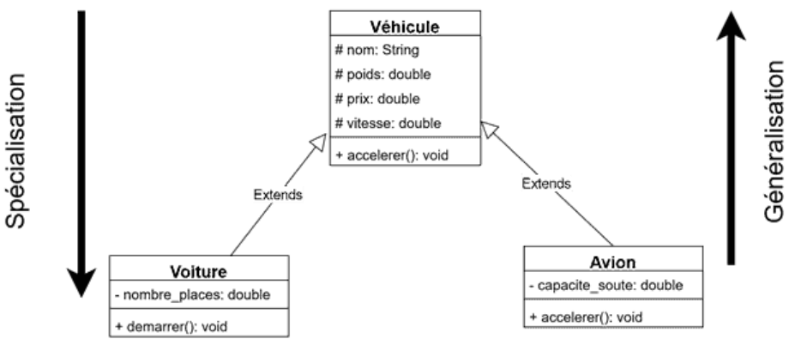
La modélisation orientée Objet
La modélisation orientée objet (MOO) est une méthode de modélisation de données qui utilise des objets pour représenter les entités et les relations entre elles. Dans une MOO, chaque objet est une instance d'une classe, qui définit les propriétés et les comportements de l'objet. Les propriétés sont les caractéristiques de l'objet, telles que son nom, son âge ou sa taille. Les comportements sont les actions que l'objet peut effectuer, telles que se déplacer, changer d'état ou interagir avec d'autres objets. Les outils de MOO les plus courants sont UML (Unified Modeling Language) et SysML (Systems Modeling Language). Ils fournissent des notations standardisées pour représenter les classes, les objets, les associations, les agrégations et les compositions, ainsi que d'autres concepts de la MOO. La MOO est largement utilisée dans le développement de logiciels, mais peut également être appliquée à la modélisation de données industrielles.

Slide 48
La modélisation des processus métiers
La modélisation des processus métier (BPM) est une méthode utilisée pour représenter visuellement les processus et les flux de travail d'une entreprise. Elle aide les organisations à améliorer leur efficacité et leur efficience en identifiant des opportunités d'optimisation et d'automatisation. Les diagrammes BPM peuvent être utilisés pour communiquer des informations sur les processus aux parties prenantes et aider à la prise de décision. Les notations BPM courantes comprennent BPMN (Business Process Model and Notation) et EPC (Event-driven Process Chain). Grâce à la BPM, les organisations peuvent mieux comprendre leurs processus, réduire les coûts et améliorer la satisfaction client.

Slide 49

L'ingénierie système basée sur des modèles (MBSE)
La MBSE est une méthodologie utilisée pour concevoir et construire des systèmes complexes. Elle implique l'utilisation de modèles pour représenter le système et ses composants, et l'utilisation de ces modèles pour analyser, simuler et optimiser le système. Cette approche aide à s'assurer que le système répond à ses exigences et fonctionne comme prévu.

Slide 50

L'ingénierie système basée sur des modèles (MBSE)
La MBSE est souvent utilisée dans des industries comme l'aérospatiale et la défense, où la complexité et la sécurité sont des enjeux majeurs. Elle permet aux ingénieurs de mieux comprendre les interactions entre les différents composants du système, de prédire les performances du système et de détecter les problèmes potentiels plus tôt dans le processus de conception.

Slide 51
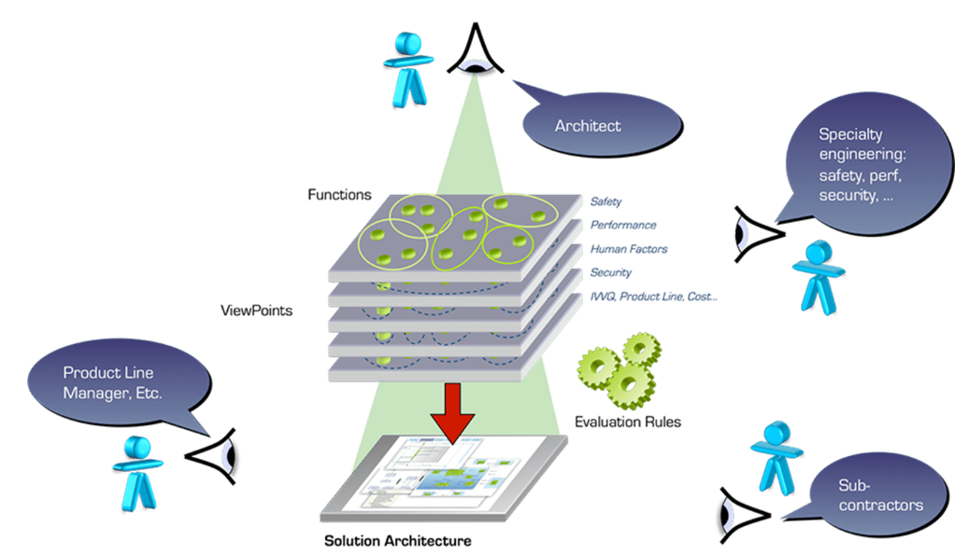
L'ingénierie système basée sur des modèles (MBSE)

Slide 52
Big Data et Industrie 4.0
Le Big Data joue un rôle clé dans l'industrie 4.0 en collectant, analysant et utilisant des données en temps réel pour améliorer l'efficacité, réduire les coûts, faciliter la maintenance et la prévention des pannes, et optimiser les performances des processus industriels. Il permet également l'intégration de systèmes d'automatisation avancés, de l'Internet des Objets et de la réalité augmentée pour maximiser les performances.
Collecte et analyse en temps réel des données
Optimisation des performances des processus industriels
Systèmes d'automatisation avancées intégrés

Slide 53
Big Data et Industrie 4.0
IA
Cybersécurité
Big Data
Industrie 4.0

Slide 54

Conclusion
La modélisation des données est une étape cruciale dans la mise en place des systèmes d'informations industriels. Elle permet de collecter, stocker, et gérer les données de manière efficace et de les rendre intelligibles aux différents utilisateurs. Avec l'essor des technologies telles que le Big Data, l'Intelligence Artificielle, l'Industrie 4.0, il devient impératif de maîtriser la modélisation des données industrielles pour répondre aux enjeux du futur et de rester compétitifs dans le domaine industriel.

Slide 55
Les techniques de gestion de données massives

Slide 56
L’exploitation de données massives
Les données industrielles contiennent des informations précieuses pour les entreprises. L'analyse et l'exploitation de ces données peuvent permettre d'améliorer les performances et l'efficacité opérationnelle, ainsi que d'anticiper les pannes.
1
2
3
Analyse de données massives
Optimisation de performances
Analyse prédictive
Analyse de données massives pour améliorer les performances opérationnelles de l'entreprise.
Optimisation des performances des opérations industrielles pour maximiser l'efficacité opérationnelle.
Utilisation de l'analyse prédictive pour anticiper les pannes et améliorer la disponibilité des équipements.

Slide 57
Le traitement de données complexes
Les données industrielles peuvent être complexes et nécessiter des techniques avancées de traitement et d'analyse telles que l'apprentissage automatique, l'analyse prédictive et la fouille de données. Les systèmes d'informations industriels doivent intégrer ces techniques pour obtenir des informations pertinentes à partir des données.
Apprentissage automatique
Optimisation des données
Modèles de données adaptés
Utilisation de l'apprentissage automatique pour étudier les comportements des machines et des équipements.
Utilisation de l'optimisation de données pour des opérations et prises de décisions plus intelligentes.
Utilisation de modèles de données tels que les entrepôts de données et les bases de données NoSQL pour gérer les données industrielles.

Slide 58
Quelles sont les solutions d’aujourd’hui ?

Slide 59

Google File System (GFS)
Remplacé par Colossus
GFS a été conçu pour répondre aux besoins de stockage de données dans les applications Google. il est optimisé pour la gestion de fichiers de taille importante.

Slide 60
Google File System (GFS)
GFS est un système de fichiers distribué développé par Google pour gérer efficacement de grandes quantités de données.
Redondance des données
Haute performance
GFS réplique automatiquement les données pour garantir leur disponibilité en cas de défaillance matérielle
Efficacité dans la gestion des fichiers volumineux et les multiples lectures en parallèle

Slide 61
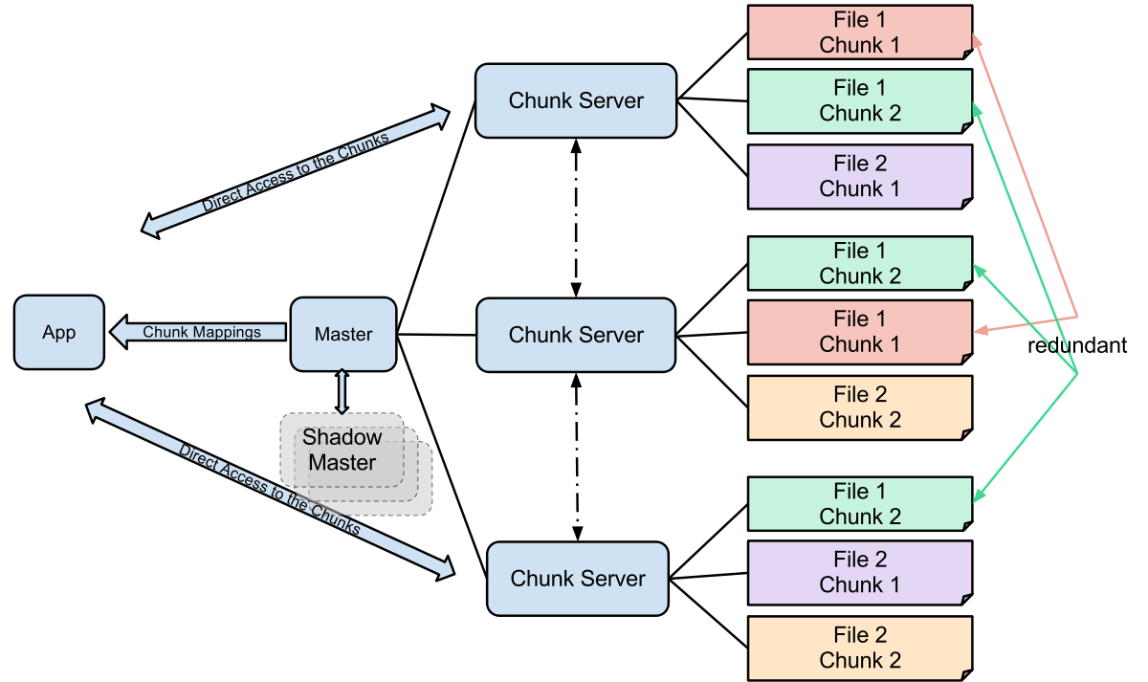
Google File System (GFS)

Slide 62
Google File System (GFS)
Chunk : bloc de 64 Mo
Chaque chunk possède un ID unique de 64 bits
Le fichier est répliqué en plusieurs exemplaires

Slide 63
Google File System (GFS)
Noeuds (2 types)

Slide 64
Google File System (GFS)
Objectif : stocker les chunks et effectuer les accès en lecture et en écriture
Effectue l’opération d’écriture sur le bloc considéré comme “copie primaire” puis donne l’ordre aux copies secondaires d’effectuer la même opération.
Opérations d’écriture effectuées dans le même ordre sur toutes les répliques

Slide 65
Google File System (GFS)
Donne les autorisations d’écriture sur les fichiers, vérifie l’intégrité des données stockées.
Détermine le placement des blocs dans le système ( “Load Balancer”)
Shadow Master :
Miroir du master en cas de problème
Le Master : gère toutes les métadonnées
Métadonnées :
Informations du namespace
correspondance entre tous les fichiers et les chunks qui le composent

Slide 66
Les opérations dans GFS
Chunk Server 1
Chunk Server 2
Lecture
Pour effectuer une lecture, un client commence par demander au master l’adresse des machines possédant une copie du chunk qui l'intéresse.
Chunk Server 3
Client
Master
Chunk Server 4
Chunk Server 5
Chunk Server 6

Slide 67
Les opérations dans GFS
Chunk Server 1
Chunk Server 2
Lecture
Le master interroge les chunkservers qui possèdent le fichier.
Chunk Server 3
Client
Master
Chunk Server 4
Chunk Server 5
Chunk Server 6

Slide 68
Les opérations dans GFS
Chunk Server 1
Chunk Server 2
Chunk Server 3
Lecture
Le master renvoie la liste des machines.
Client
Master
Chunk Server 4
Chunk Server 5
Chunk Server 6

Slide 69
Les opérations dans GFS
Chunk Server 1
Chunk Server 2
Lecture
Le client s’adresse ensuite directement à l’un des chunkservers qui lui envoie les données désirées.
Chunk Server 3
Client
Master
Chunk Server 4
Chunk Server 5
Chunk Server 6

Slide 70
Les opérations dans GFS
Chunk Server 1
Chunk Server 2
Chunk Server 3
Ecriture
GFS utilise un système de bail
Client
Master
Chunk Server 4
Chunk Server 5
Chunk Server 6

Slide 71
Les opérations dans GFS
Chunk Server 1
Ecriture
Il choisit l’un des chunkservers possédant une copie du bloc et lui accorde un temps limité pour effectuer des écritures, ce serveur est alors appelé “primaire”.
Chunk Server 2
Chunk Server 3
Client
Master
Chunk Server 4
Temps limité
Chunk Server 5
Serveur primaire
Chunk Server 6

Slide 72
Les opérations dans GFS
Ecriture
Le master envoie ensuite au client l’adresse du primaire et des copies secondaires
Chunk Server 1
Serveur secondaire
Chunk Server 2
Chunk Server 3
Client
Master
Chunk Server 4
Réplication
Serveur secondaire
Chunk Server 5
Serveur primaire
Serveur primaire
Chunk Server 6

Slide 73
Les opérations dans GFS
Mise à jour des checksum
Lors d’une écriture, les clients doivent mettre à jour la checksum des blocs (64ko) concernés.
Chunk Server 1
Chunk Server 2
Chunk Server 3
Client
Master
Chunk Server 4
Chunk Server 5
Checksum
Chunk Server 6

Slide 74
Les opérations dans GFS
Flux de données :
Lors d’une écriture, les données sont transmises à un pipeline : le client envoie ses données au chunkserver primaire. Ce dernier tente de trouver la machine la plus proche de lui ( par l’adresse IP) puis envoie l’information
le réseau étant en mode “full-duplex” un serveur peut transmettre les données dès qu’il commence à les recevoir.
Chunk Server 1
Serveur secondaire
Chunk Server 2
Chunk Server 3
Client
Master
Chunk Server 4
Serveur secondaire
Réplication
Chunk Server 5
Serveur primaire
Serveur primaire
Chunk Server 6

Slide 75

HADOOP
Hadoop est un framework open source écrit en Java pour le traitement distribué de données volumineuses.

Slide 76
HADOOP
Le framework d’Hadoop se décompose en 4 modules : le système de stockage HDFS (Hadoop Distributed File System) et le framework de traitement MapReduce.
HDFS
Hadoop Distributed File System
Hadoop Map Reduce
Hadoop YARN
Yet Another Resource Negotiator
Hadoop Common

Slide 77
HDFS
HDFS
Hadoop Distributed File System
Le noyau d’Hadoop est constitué d’une partie de stockage que l’on nomme HDFS et d’une partie de traitement appelée “Map-Reduce”. Hadoop fractionne les fichiers en gros blocs et les distribue à travers les noeuds du cluster.
Pour traiter les données, il transfère le code à chaque noeud qui va traiter les données dont il dispose.

Slide 78

HDFS
HDFS développé par Hadoop à partir de Google FS
NameNode
DataNode

Slide 79
HDFS
NameNode
Le NameNode gère l’espace de noms, l’arborescence du système de fichiers et les métadonnées des fichiers et des répertoires.
Il centralise la localisation des blocs répartis dans le cluster.
Il est unique et dispose d’une instance back-up secondaire qui gère l’historique des modifications dans le système.
Ce NameNode “back-up” permet la continuité du fonctionnement du cluster en cas de panne du NameNode d’origine

Slide 80
HDFS
DataNode
Le DataNode est un composant qui stocke et restitue les blocs de données. Lors du processus de lecture d’un fichier, le NameNode est interrogé pour localiser l’ensemble des blocs de données. Pour chacun d’entre eux, le NameNode renvoie l’adresse du DataNode le plus accessible, c’est à dire que le Data Node qui dispose de la plus grande bande passante.
Les DataNodes communiquent de manière périodique au NameNode la liste des blocs de données qu’ils hébergent. Si certains de ces blocs ne sont pas assez répliqués dans le cluster, l’écriture de ces blocs s’effectue en cascade par copie sur d’autres

Slide 81

Apache Spark
Spark est un moteur de traitement de données open source pour le traitement de données en temps réel et en batch. On l’utilise beaucoup dans le Big Data pour l’apprentissage automatique et les applications d’IA
Le moteur d’analyse de Spark traite les données 10 à 100 fois plus vite que les autres solutions. Il s’adapte en répartissant le travail de manière distribuée avec un parallélisme et une tolérance aux pannes intégrés.

Slide 82
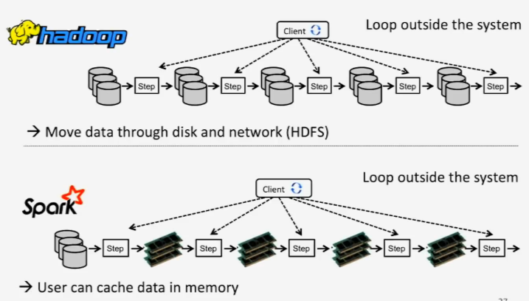
Apache Spark vs Hadoop
Il y a souvent confusion et comparaison entre Hadoop et Spark (en particulier Map-Reduce).
La principale différence réside dans le fait que Spark traite et conserve les données en mémoire pour les étapes suivantes, sans écrire ni lire sur le disque. Ce qui permet d'accélérer considérablement les vitesses de traitement.

Slide 83

Apache Cassandra
Cassandra est une base de données NoSQL distribuée conçue pour gérer de grandes quantités de données sur plusieurs serveurs.

Slide 84
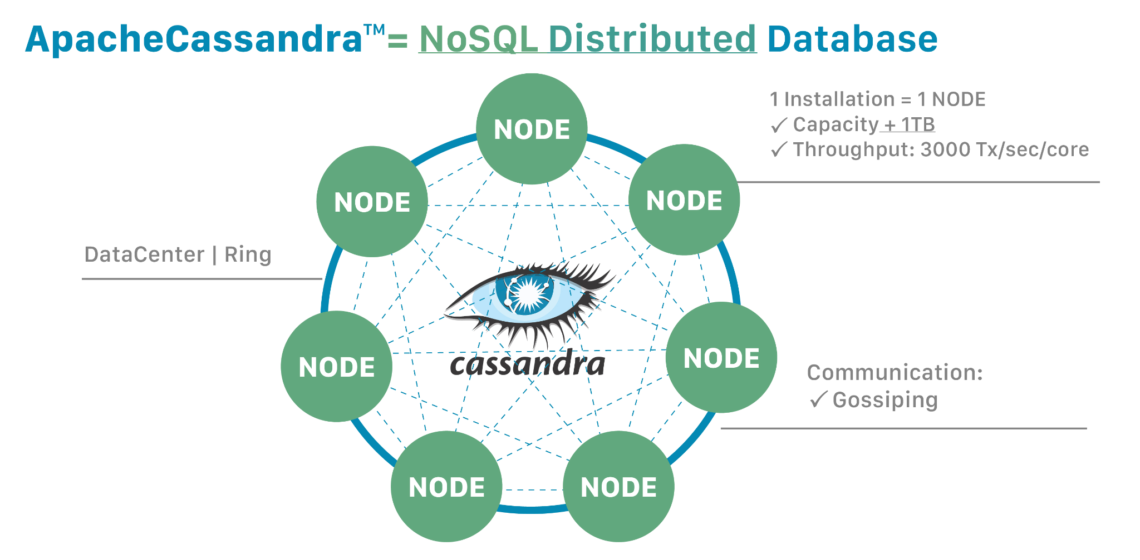
Apache Cassandra
Apache Cassandra est un SGBD de type NoSQL conçu pour gérer des quantité massives de données sur un grand nombre de serveurs, assurant une haute disponibilité en éliminant les SPoF (Single Point of Failure).

Slide 85
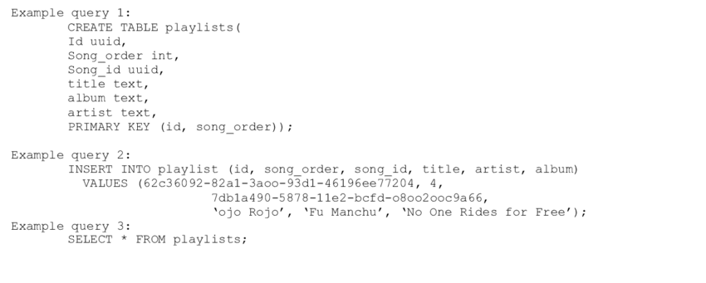
Le langage de BDD pour Cassandra
Le langage de requête pour Cassandra s’appelle le CQL (Cassandra Query Language). Des implémentations (SDK) existent pour Java (JDBC), Python (DBAPI2), Node.js (Helenus) etc..

Slide 86
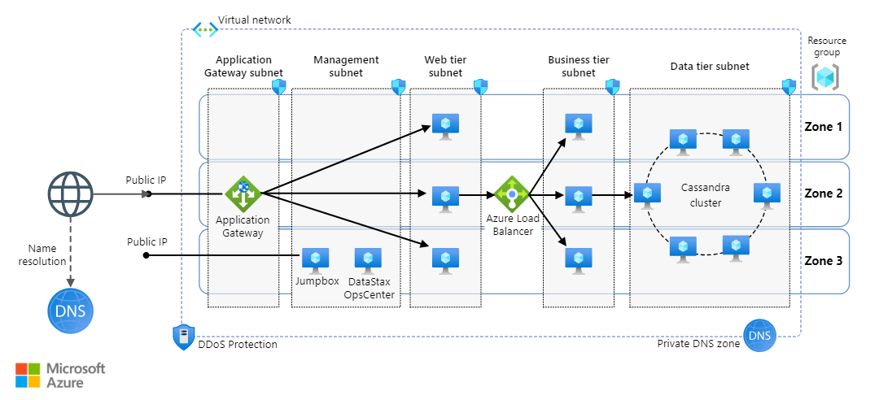
Apache Cassandra dans la pratique
Multi AZ Deployment
Haute disponibilité

Slide 87
Conclusion
Le Cloud Programming est un domaine en constante évolution avec de nombreuses solutions adaptées à différents besoins. Les solutions telles que MongoDB, GFS, Hadoop, DynamoDB, Spark et Cassandra sont largement utilisées dans le monde entier pour gérer et traiter efficacement les données à grande échelle dans des environnements cloud. Le choix de la solution dépendra des exigences spécifiques de votre projet et de la capacité à répondre à ces exigences.

Slide 88
Réplication & Sharding

Slide 89
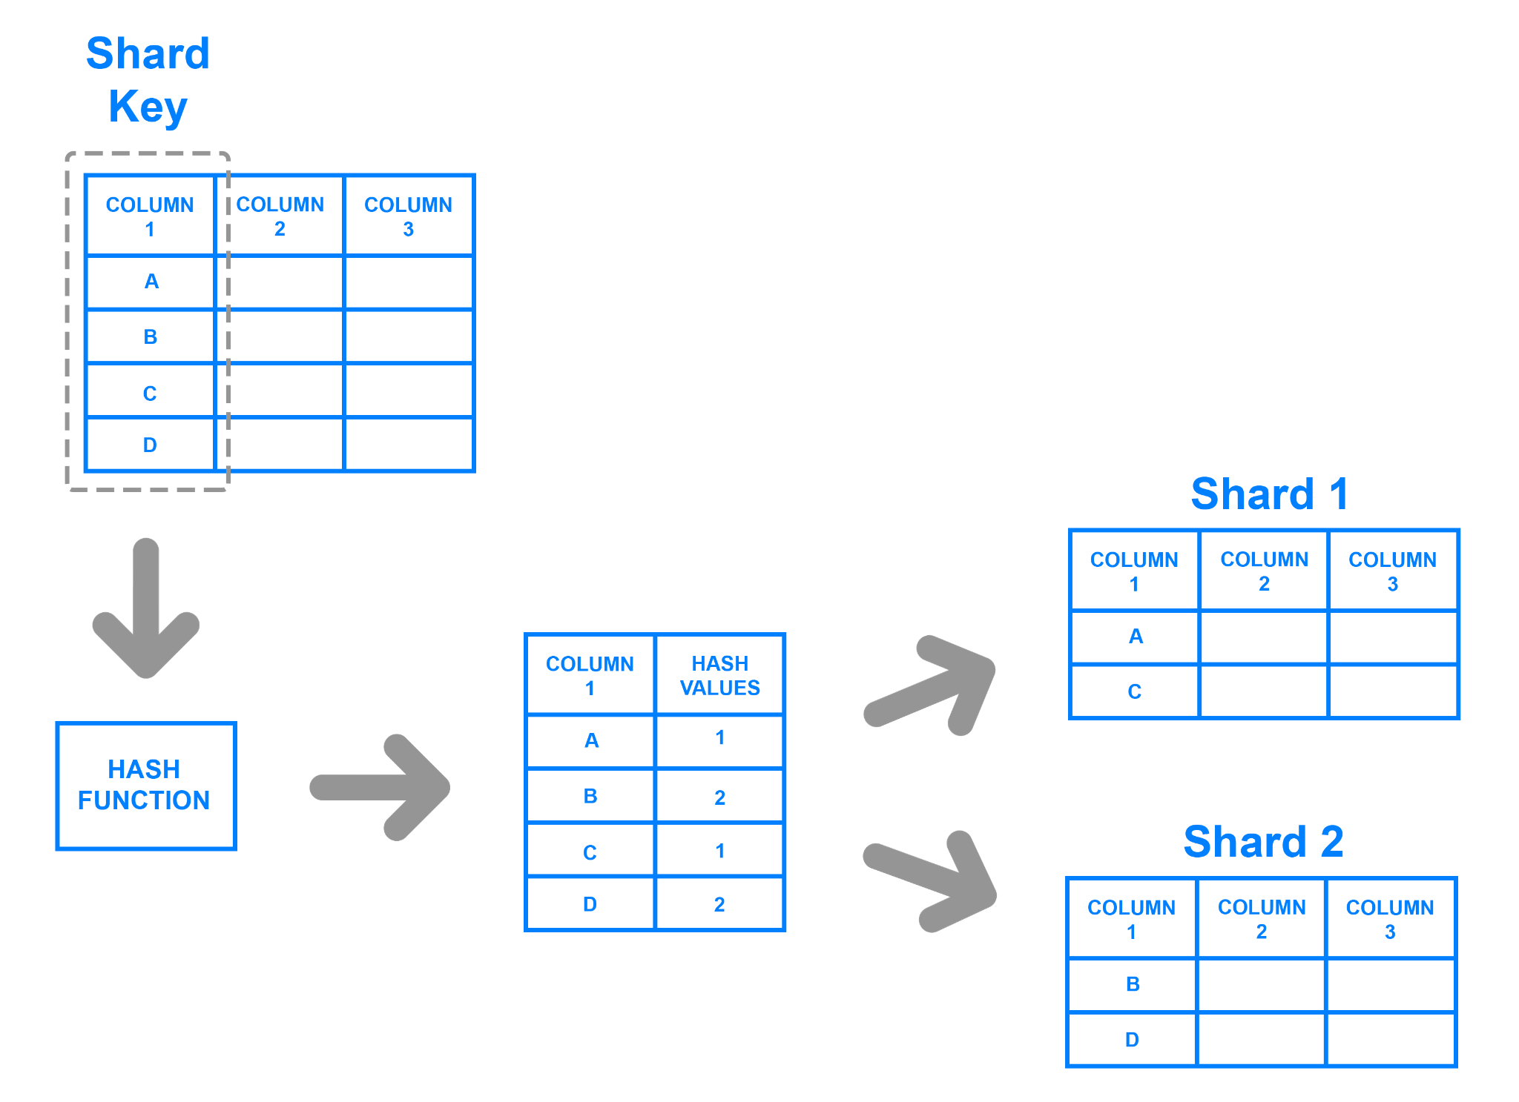
Qu’est ce que le sharding ?
Le “sharding” en anglais signifie “éclater”. Dans le Cloud Programming, c’est un concept qui permet de partitionner un ensemble de données venant d’une même base de données. On fractionne ainsi notre base de données en plusieurs sous ensembles appelés “datasets”.

Slide 90
Qu’est ce que le sharding ?
Il existe 2 principales méthodes de sharding : le partitionnement horizontal et le partitionnement vertical.
Le partitionnement vertical permet de séparer les colonnes et de les stocker dans différents serveurs.
Le partitionnement horizontal permet de séparer les informations en différentes tables pour une même entrée (Formes normales en BDDR)

Slide 91
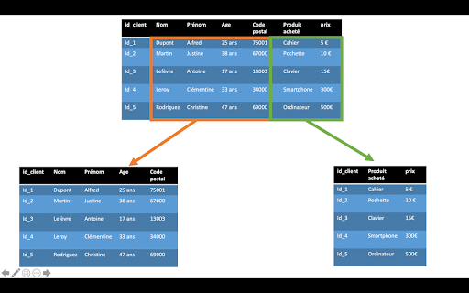
Le Sharding Vertical
Le sharding vertical permet de séparer les données en plusieurs catégories.

Slide 92
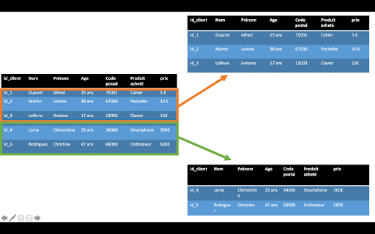
Le Sharding horizontal
Le sharding horizontal permet de répartir les données sur plusieurs serveurs.

Slide 93
Avantages et désavantages du sharding
Le Sharding permet de dépasser la capacité d’une seule machine en hébergeant les données sur différents serveurs.
Rapidité
Déséquilibre des fragments
Sécurité
Gestion de la synchronicité

Slide 94
Les prérequis pour effectuer du sharding
Tous les accès aux données se font via une clé de répartition (appelée Shard Key)
Chaque table d’une BDD doit posséder une colonne correspondant à la Shard Key. Il doit y avoir unicité de toutes les partitions. Aussi, la jointure entre les tables doit être réalisée à partir de la même clé de partition.

Slide 95
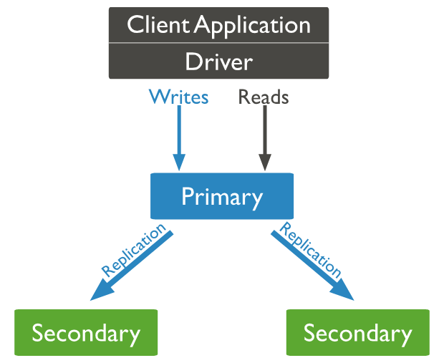
La réplication
1. Réplication en MongoDB
La réplication MongoDB permet de maintenir la redondance et la disponibilité des données. Un ensemble de réplicas MongoDB est composé de plusieurs nœuds, dont l'un est le nœud primaire et les autres sont des nœuds secondaires.

Slide 96
Etude de cas : Application du Big Data dans vos SII
Les Systèmes d'Information Industriels (SII) sont de plus en plus confrontés à des défis liés à l'intégration de données provenant de sources multiples et variées. Le Big Data offre une solution pour traiter ces données massives et complexes en temps réel, ce qui permet aux entreprises de mieux comprendre leurs processus, d'optimiser leurs opérations et de prendre des décisions plus éclairées. Dans cette étude de cas, nous explorerons comment le Big Data a été appliqué avec succès dans des projets de SII pour améliorer les performances, la qualité et la fiabilité des systèmes informatiques industriels.

